Slide 1
Под патронажа на:
Медийни партньори:
Официални партньори:

Slide 2
Данни на официалните статистически изследвания за отпадъците и тяхното третиране, свързани с опазване на околната среда и личният ни принос към проблема
Наименование на училището:
Професионална гимназия по икономика и мениджмънт –
град Пазарджик
XI клас

Slide 3
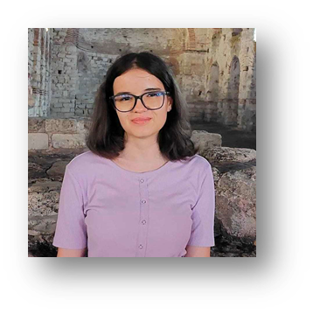
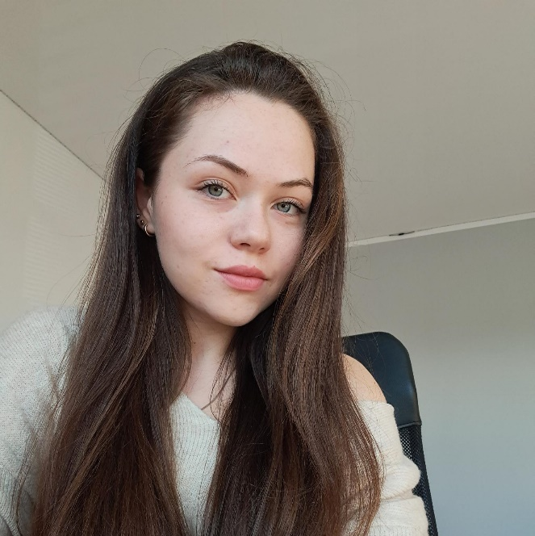
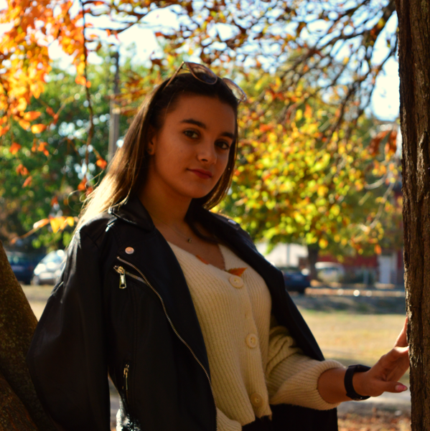
TEAM_PRO
Дарина Денкова
Кристина Тонова
Юлиана Бирова
Ръководители: Албена Гълъбинова, Милена Гълъбинова

Slide 4
ИМПЛЕМЕНТИРАНЕ И АДАПТИРАНЕ НА ДЕЙНОСТИТЕ В КЛАСНАТА СТАЯ
Как дейностите се интегрират с учебната програма?
Образователни цели на проекта
Представеният от нас проект е изготвен за публичния кръг на Европейската олимпиада по статистика през 2022 г. Темата бе свързана с опазване на околната среда, което е един от най-наболелите проблеми в нашето съвремие.
Презентацията ни запозна публиката с Европейския зелен пакт, данните за образуваните опасни и неопасни отпадъци от икономическа дейност в България за периода 2015-2020 г., образуваните битови отпадъци на национално ниво и на регионално ниво за област Пазарджик за същия период.
Основаната ни цел бе представянето на връзката между околната среда, депонирането, рециклирането и методите на третиране на отпадъците. Запознаване с образуването им и справянето с тях. Важността всяка държава да произвежда енергия от рециклирани отпадъци.
За изброените цели потърсихме мнението на хората от нашето училище, потърсено чрез анкета и проведени обучения върху различни възрастови групи за подобряване информираността по проблема.

Slide 5
?
РЕАЛИЗАЦИЯ НА ПРОЕКТА
Работен процес
Развити компетенции
Постигнати учебни цели
В рамките на 14 дни изготвихме презентацията с помощта на нашите ментори г-жа Албена Гълъбинова и г-жа Милена Гълъбинова. Използвахме информация от официалните статистически сайтове на България и Европа. Представихме разработката на нашия проект пред публика и жури на 16.04.2022 г., като се класирахме на първо място и получихме шанс да продължим към европейския кръг.
Всички данни, представени в презентацията са в резултат на нашите проучвания по темата. В процеса на работа придобихме умения по селектиране, анализиране, изчисляване, обобщаване и интересно графично представяне на разгледаните данни.
По време на нашата подготовка се научихме на работа в екип, критично мислене, развихме комуникативните си умения и придобихме увереност и опит в представянето пред публика.
В подготовката на нашата презентация ние осъзнахме важността на проблема и се ангажирахме с каузата за едно по-чисто бъдеще. За нас е важно все повече млади хора да бъдат запознати с отпадъците, влиянието им върху околната среда и методите за справяне с тях.

Slide 6
За периода 2013-2019 г. делът на брутното производство на слънчева енергия от общото производство на електрическа енергия в България е променлив, като през 2019 г. в сравнение с 2013 г. се е увеличило с 0,2 процентни пункта. За същия период делът на брутното производство на вятърна енергия от общото производство на електрическа енергия в България също търпи промени, като през последната разгледана година в сравнение с първата е отчетен спад от 0,1 процентни пункта.
Зададохме известните ни данни към изкуствен интелект, за да направи прогноза за бъдещия период от 2025-2030 г. Според получените резултати делът на брутното производство на слънчева енергия от общото производство на електрическа енергия в България ще се увеличава до 6,0% през 2030 г., а този на вятърна енергия ще расте до 5,5% през 2030 г.
ИНОВАТОРСТВО И ТВОРЧЕСТВО
Нашата основна цел както по време на изготвяне на проекта, така и сега, е не само ние да бъдем запознати с проблема, а да предизвикаме социална ангажираност, защото опазването на околната среда е една от най-важните мисии, която имаме като общество. Щастливи сме от факта, че цяла Европа гледа в тази посока и създаде Европейския зелен пакт.
На 14.07.2021 г. между страните членки на Европейския съюз е подписан така нареченият Европейски зелен пакт. Той е пряко обвързан с отпадъците, рециклирането и околната среда, което е и основата на нашата идея. Пактът има за цел да допринесе за кръговата икономика чрез извличане на висококачествени ресурси от отпадъците във възможно най-голяма степен. Държавите от ЕС, включително и България, правят стъпки в тази посока. И точно това искаме да покажем в нашия идеен проект.
Дял на брутното производство на слънчева и вятърна енергия от общото производство на електрическа енергия в България според прогноза, направена от изкуствен интелект
Дял на брутното производство на слънчева и вятърна енергия от общото производство на електрическа енергия в България

Slide 7
ПОСТИГНАТИ РЕЗУЛТАТИ
В процеса на подготовката ни и проучванията, установихме че чистата околна среда до голяма степен влияе и върху благосъстоянието на населението.
През 2021 г. в сравнение с 2015 г., по данни на НСИ, домакинствата в България увеличават разходите си за здравеопазване с 0,7 процентни пункта. Делът на разходите за опазване и възстановяване на околната среда от произведения БВП през 2019 г. е 1,9%, а през 2020 г. се увеличава на 2,1%. За същия период броят на населените места с отчетени шумове над нормата намаляват с 2,2%, което е от съществено значение за психическото здраве на човек.
Вярваме, че нашият проект представя пряката връзка между отпадъците и околната среда. Часовете на проучване, търсене, анализиране и представяне на информация бяха полезни не само на нас, но и на всички онези, които направихме част от нашата мисия за едно по-чисто бъдеще.
Радостни сме от това, че млади хора от нашата гимназия застанаха зад идеите ни и са готови да променят света към по-добро. Готови са да рециклират и да опазват планетата ни, защото тя е нашият дом.

Slide 8
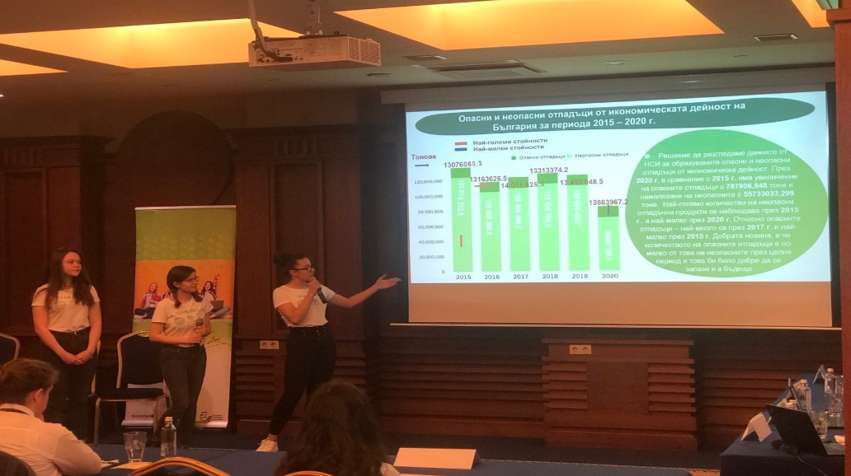
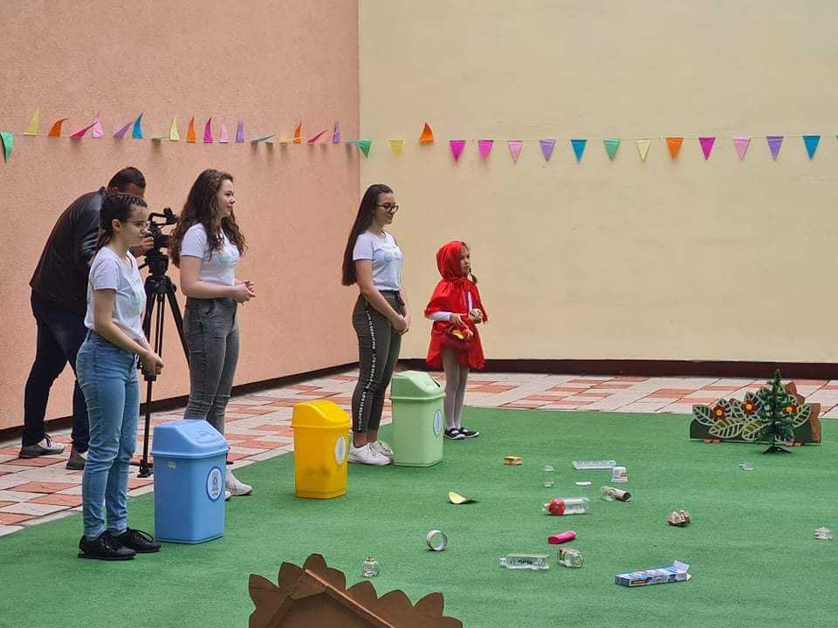
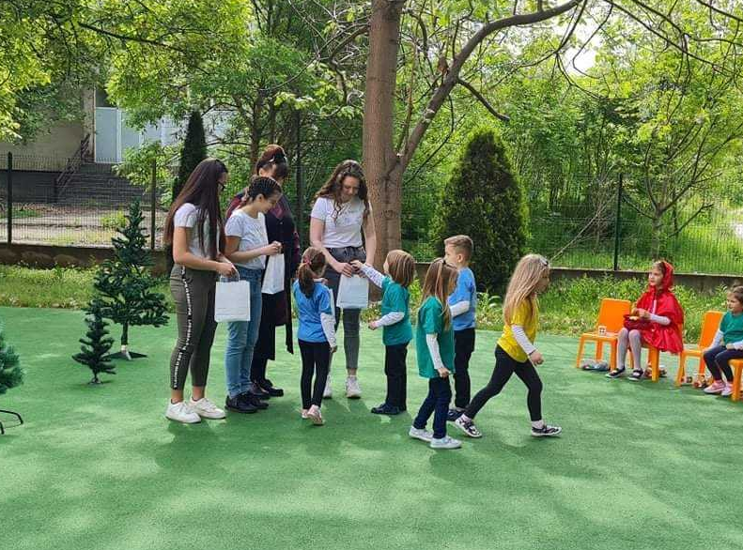
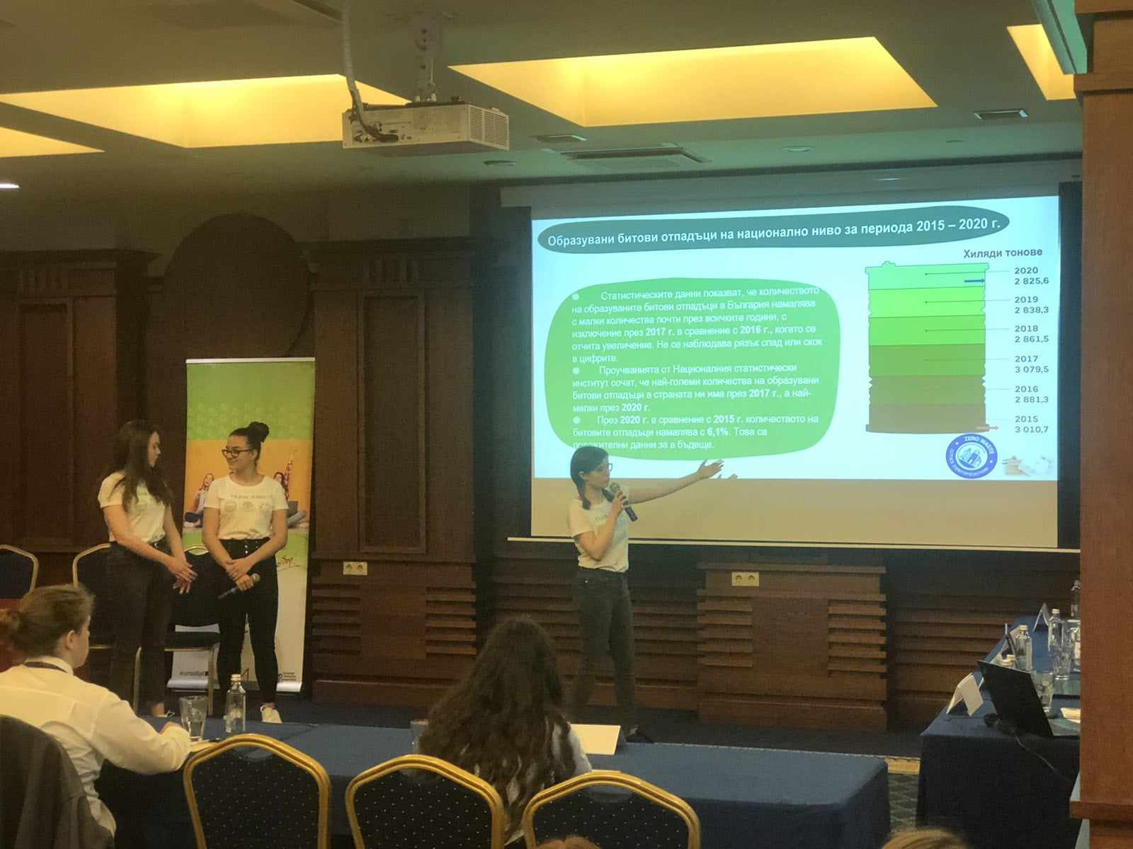
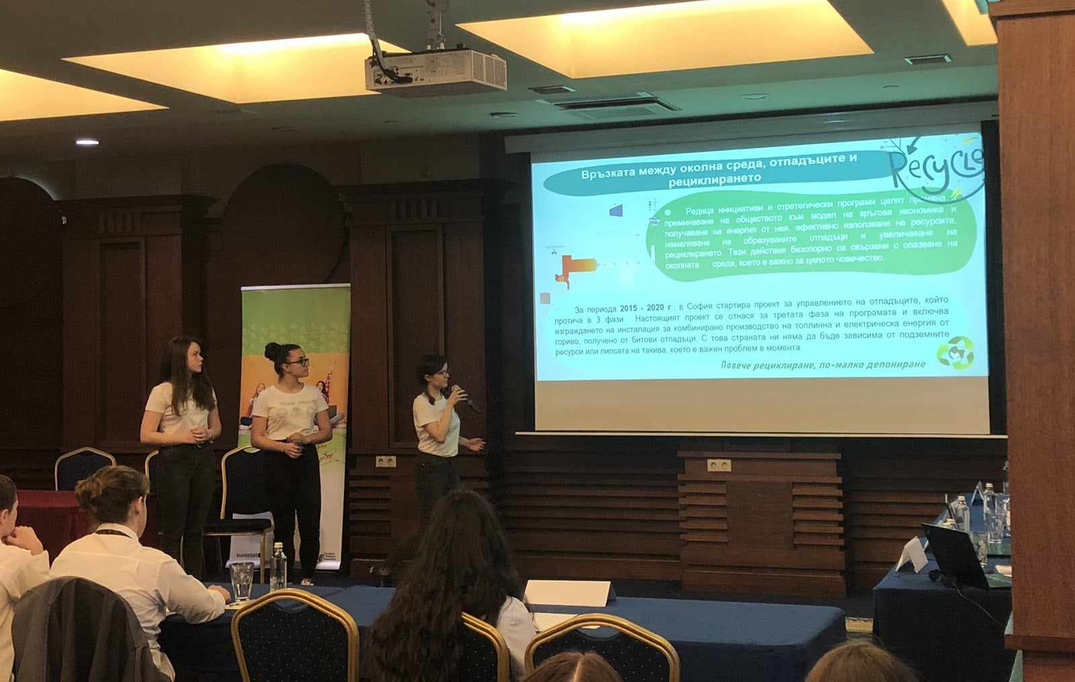
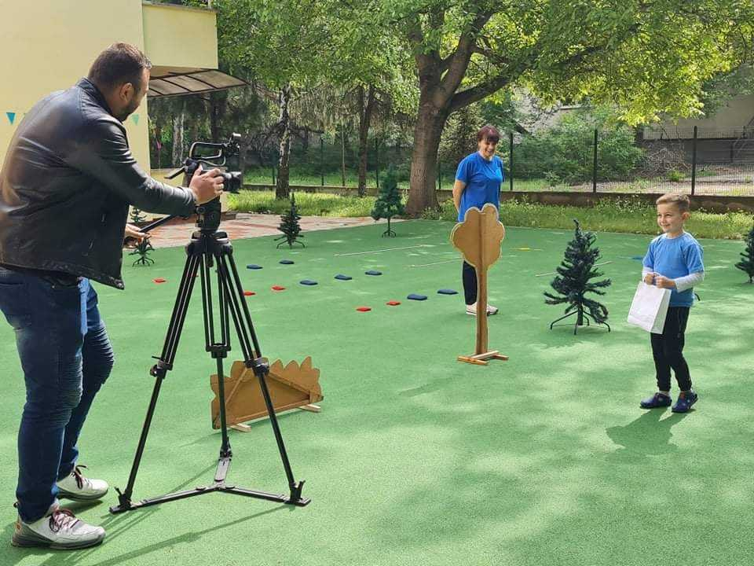
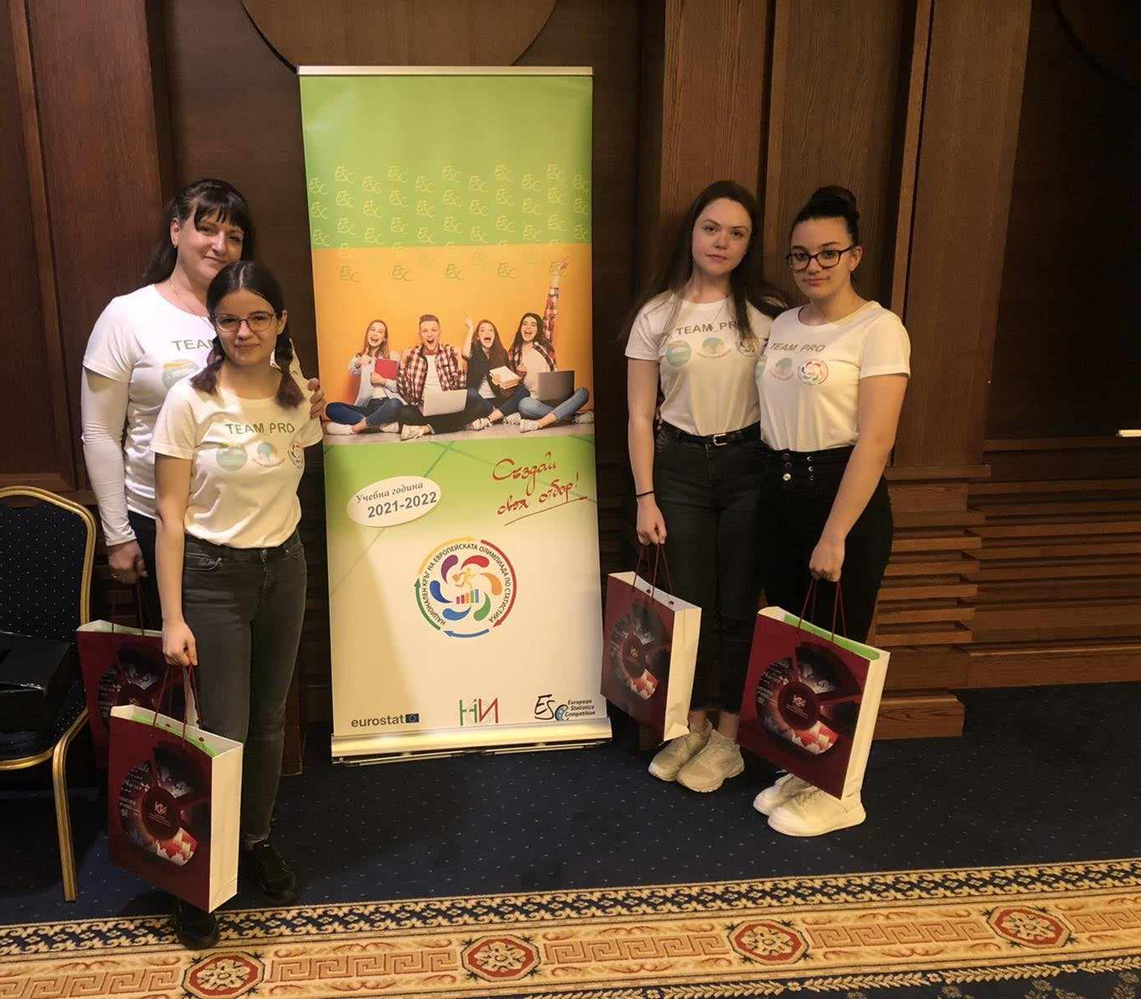
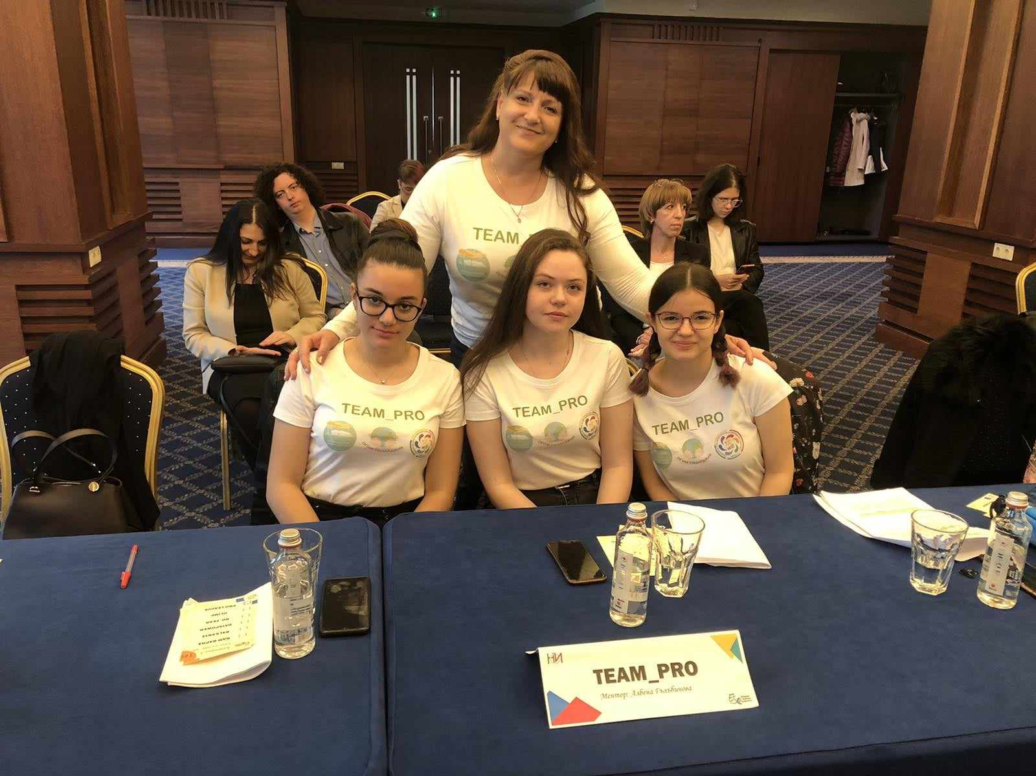
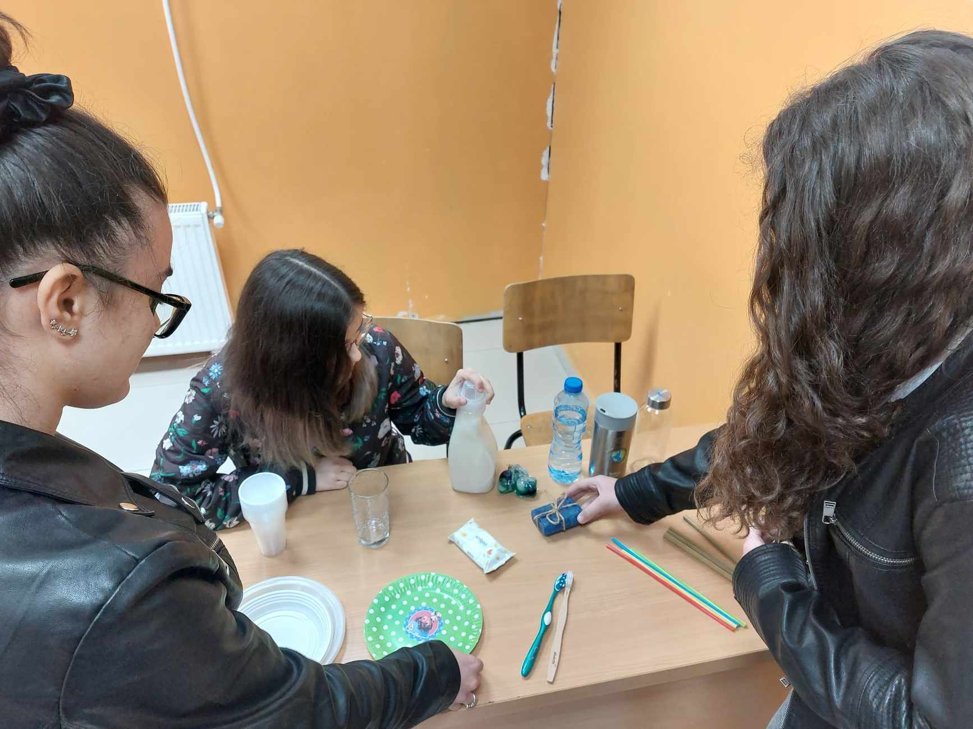
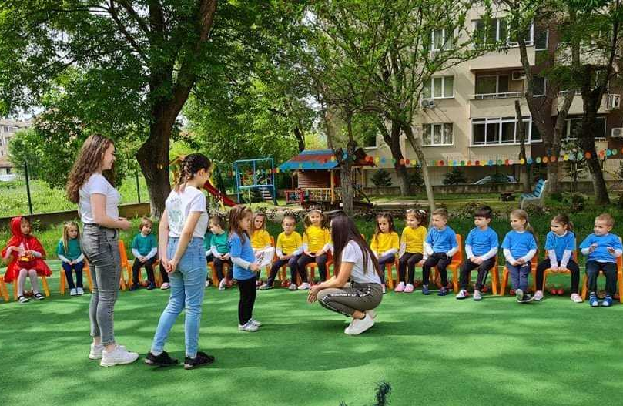
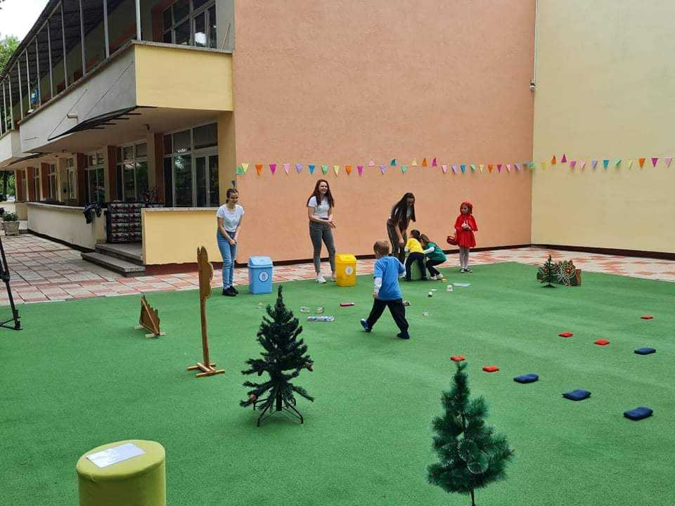
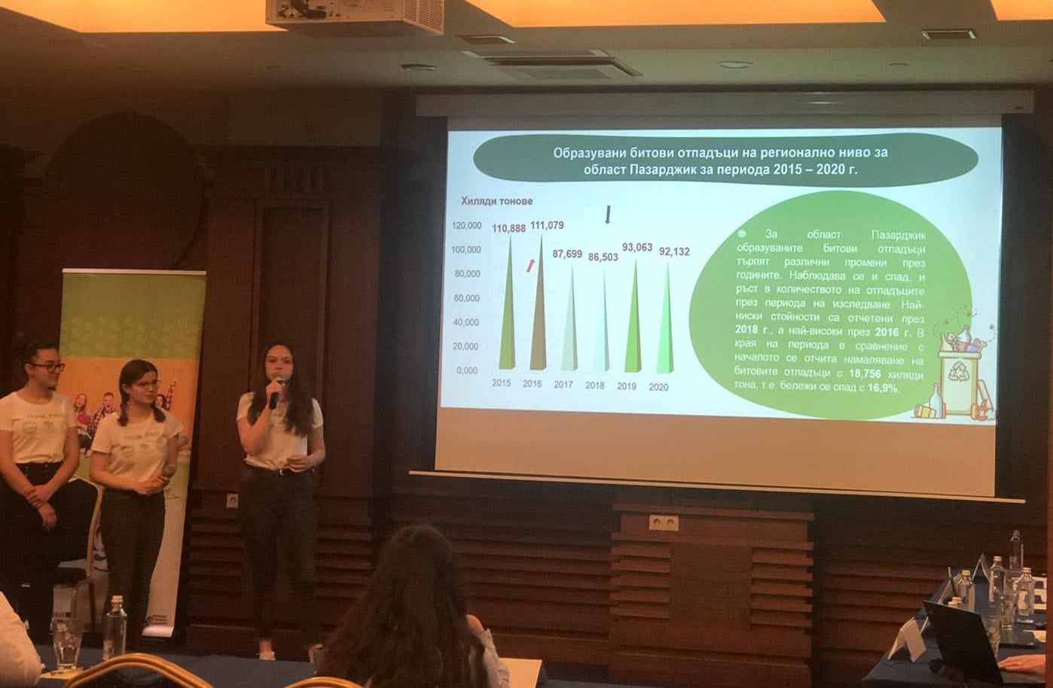
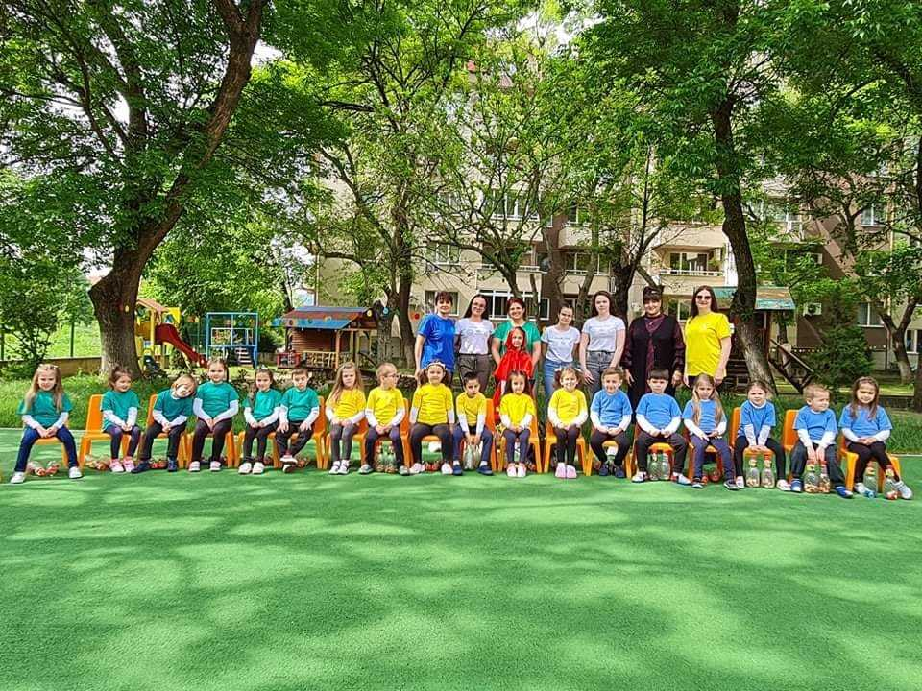
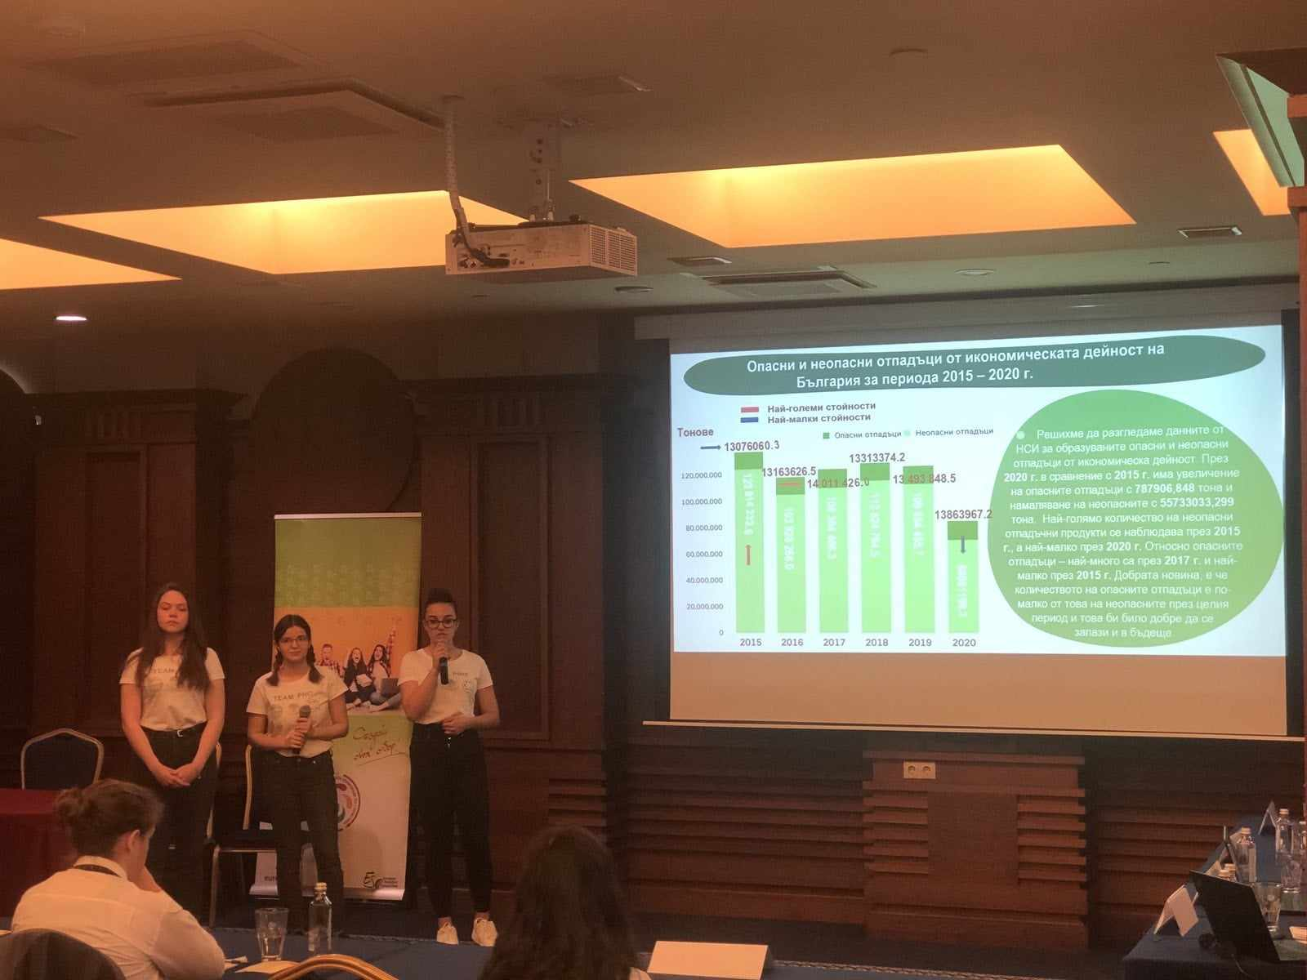
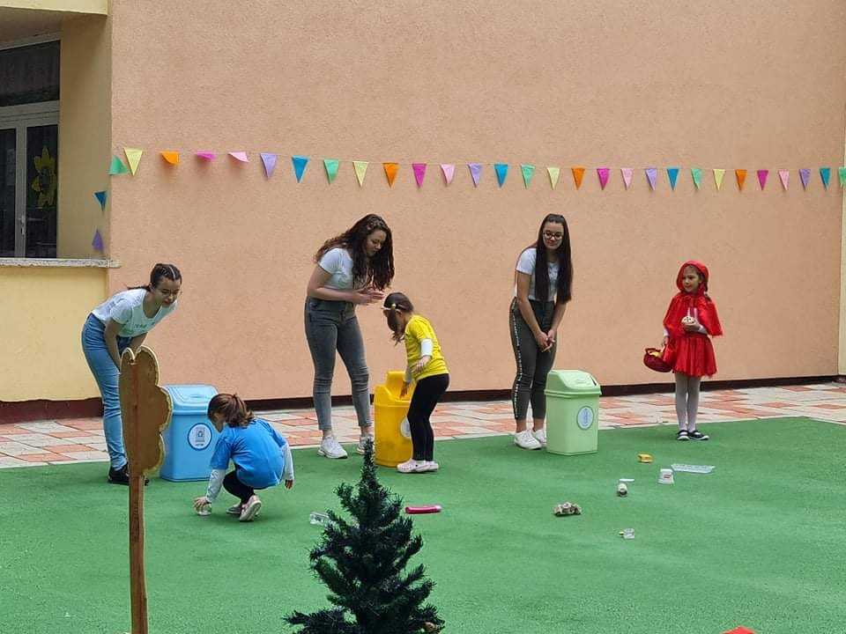

Slide 9
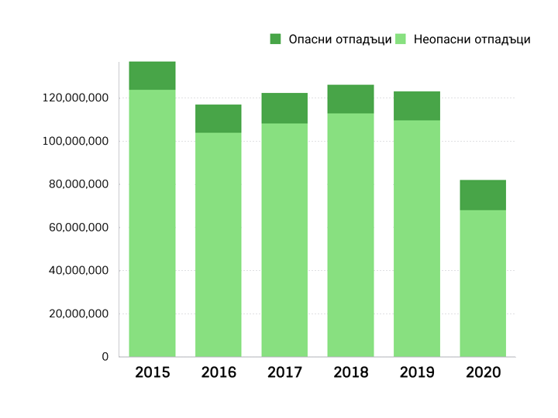
Опасни и неопасни отпадъци от икономическата дейност на България за периода 2015 – 2020 г.
Решихме да разгледаме данните от
НСИ за образуваните опасни и неопасни отпадъци от икономическа дейност. През 2020 г. в сравнение с 2015 г. има увеличение на опасните отпадъци с 787906,848 тона и намаляване на неопасните с 55733033,299 тона. Най-голямо количество на неопасни отпадъчни продукти се наблюдава през 2015 г., а най-малко през 2020 г. Относно опасните отпадъци – най-много са през 2017 г. и най-малко през 2015 г. Добрата новина, е че количеството на опасните отпадъци е по-малко от това на неопасните през целия период и това би било добре да се запази и в бъдеще.
Най-големи стойности
Най-малки стойности
Тонове
13076060.3
13313374.2
13163626.5
14 011 426.0
13 493 848.5
123 814 232.6
13863967.2
112 824 784.5
108 304 466.3
109 654 455.7
103 928 268.0
68081199.3
.

Slide 10
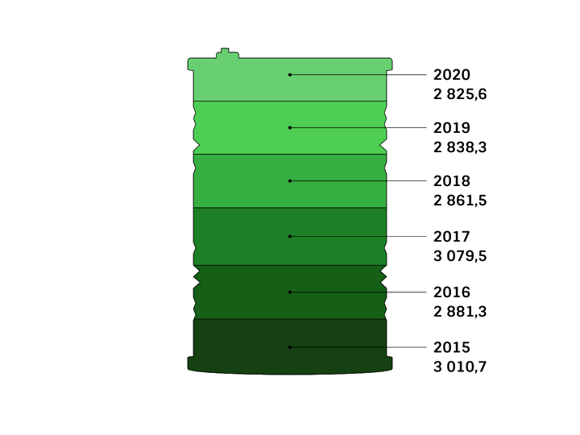
Образувани битови отпадъци на национално ниво за периода 2015 – 2020 г.
Хиляди тонове
Статистическите данни показват, че количеството на образуваните битови отпадъци в България намалява с малки количества почти през всичките години, с изключение през 2017 г. в сравнение с 2016 г., когато се отчита увеличение. Не се наблюдава рязък спад или скок в цифрите. Проучванията от Националния статистически институт сочат, че най-големи количества на образувани битови отпадъци в страната ни има през 2017 г., а най-малки през 2020 г.
През 2020 г. в сравнение с 2015 г. количеството на битовите отпадъци намалява с 6,1%. Това са положителни данни за в бъдеще.

Slide 11
Образувани битови отпадъци на регионално ниво за
област Пазарджик за периода 2015 – 2020 г.
Хиляди тонове
За област Пазарджик образуваните битови отпадъци търпят различни промени през годините. Наблюдава се и спад, и ръст в количеството на отпадъците през периода на изследване. Най-ниски стойности са отчетени през 2018 г., а най-високи през 2016 г. В края на периода в сравнение с началото се отчита намаляване на битовите отпадъци с 18,756 хиляди тона, т.е. бележи се спад с 16,9%.

Slide 12
Връзката между околна среда, депонирането, рециклирането и методите на третиране на отпадъците
Депонирането и обработването на отпадъците е пряко свързано с опазването на околната среда. Ето защо е много важно хората в различни възрастови групи да са запознати с различните методи на третиране на отпадъците: изгаряне, рециклиране, биологично преработване, оползотворяване на енергията и възстановяване на ресурсите.
В нашия идеен проект ние подготвихме анкета, чрез която проверихме знанията и позицията на хората, свързана с влиянието на отпадъците върху околната среда и ролята на инициативи за нейното опазване. Също така поставихме въпроса за процеса на изчистване на околната среда от отпадъците, пояснявайки как може да се произвежда енергия от преработването им, което е от изключително значение за получаване на алтернативни източници на енергия.
Редица инициативи и стратегически програми целят промяна и преминаване на обществото към модел на кръгова икономика и получаване на енергия от нея, ефективно използване на ресурсите, намаляване на образуваните отпадъци и увеличаване на рециклирането. Тези действия безспорно са свързани с опазване на околната среда, което е важно за цялото човечество.
За периода 2015 - 2020 г., в София стартира проект за управлението на отпадъците, който протича в 3 фази. Настоящият проект се отнася за третата фаза на програмата и включва изграждането на инсталация за комбинирано производство на топлинна и електрическа енергия от гориво, получено от битови отпадъци. С това страната ни няма да бъде зависима от подземните ресурси или липсата на такива, което е важен проблем в момента.

Slide 13
Заедно в единство
за климата!

